Slide 1
CatsBalls
Выполнили:
Нуруллина Камилла
Чудинова Агата
Юсупова Ясмина

Slide 2
Введение
Кто не любит котиков? И кто не любит игру в шарики? Мы решили объединить эти элементы, создав знакомую игру в новом исполнении.

Slide 3
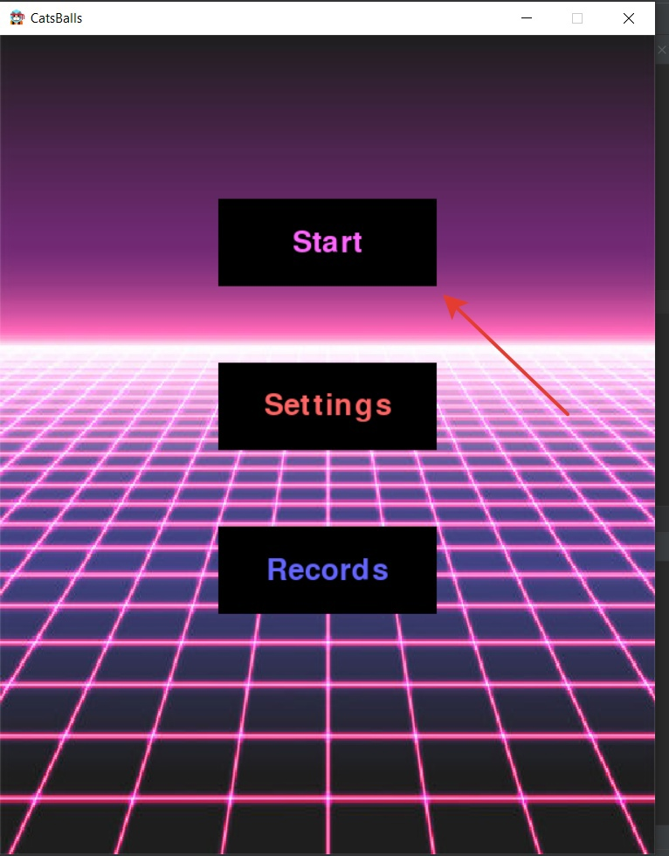
Разбираем на части
В самом начале перед пользователем открывается главное меню. Здесь он может начать игру, перейти к настройкам или рекордам.

Slide 4
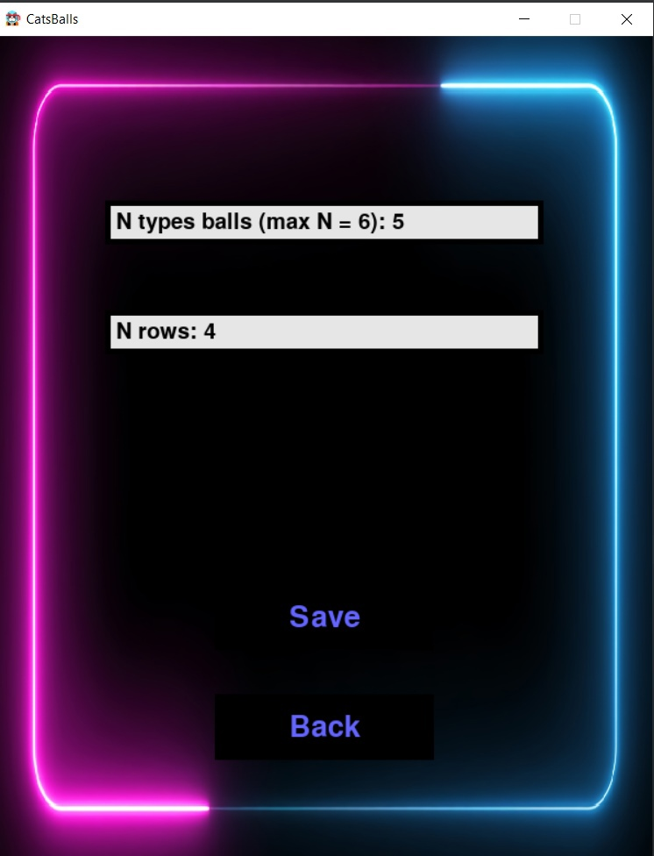
Разбираем на части
В настройках можно изменить уровень сложности игры.

Slide 5
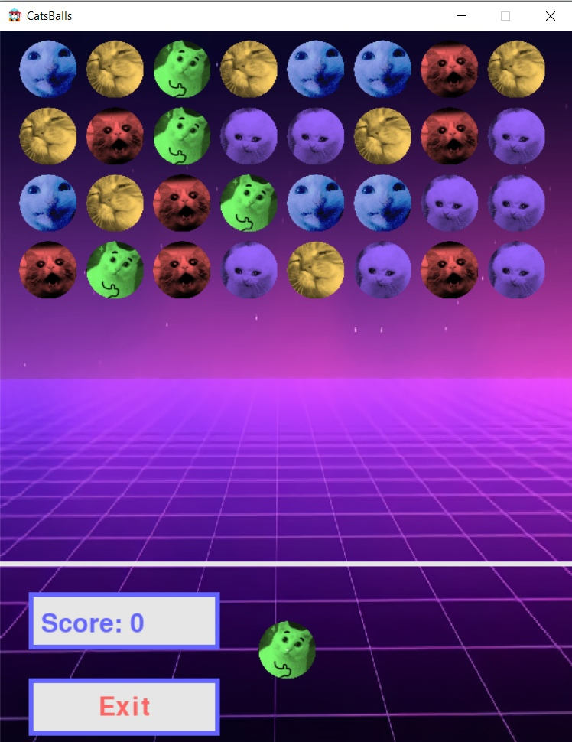
Разбираем на части
При старте открывается окно с самой игрой. Из нее также можно выйти. Внизу ведется счет очков от сбитой комбинации.

Slide 6
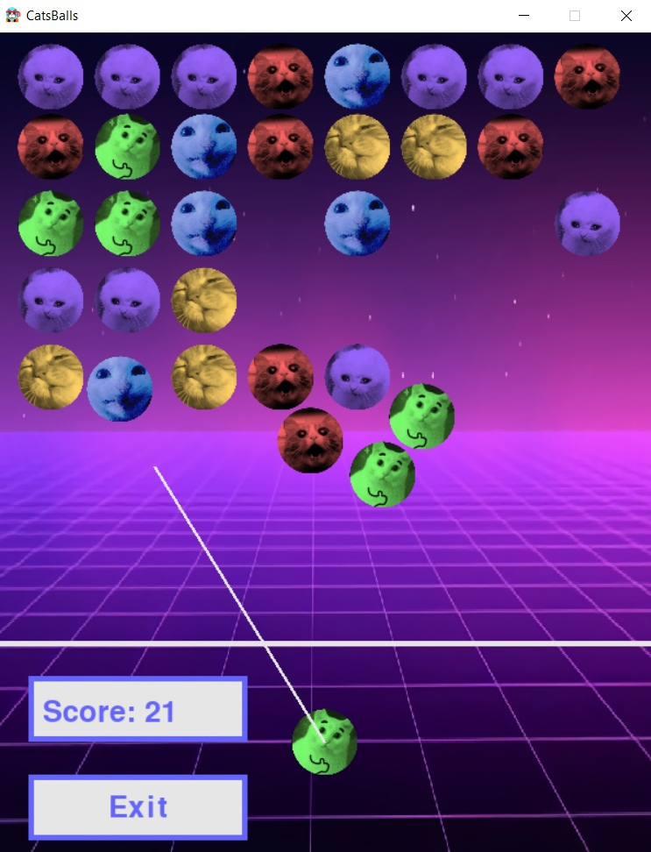

Разбираем на части
Можно выбрать траекторию броска. Игра завершится, когда хоть один из выброшенных шариков достигнет белой линии.

Slide 7
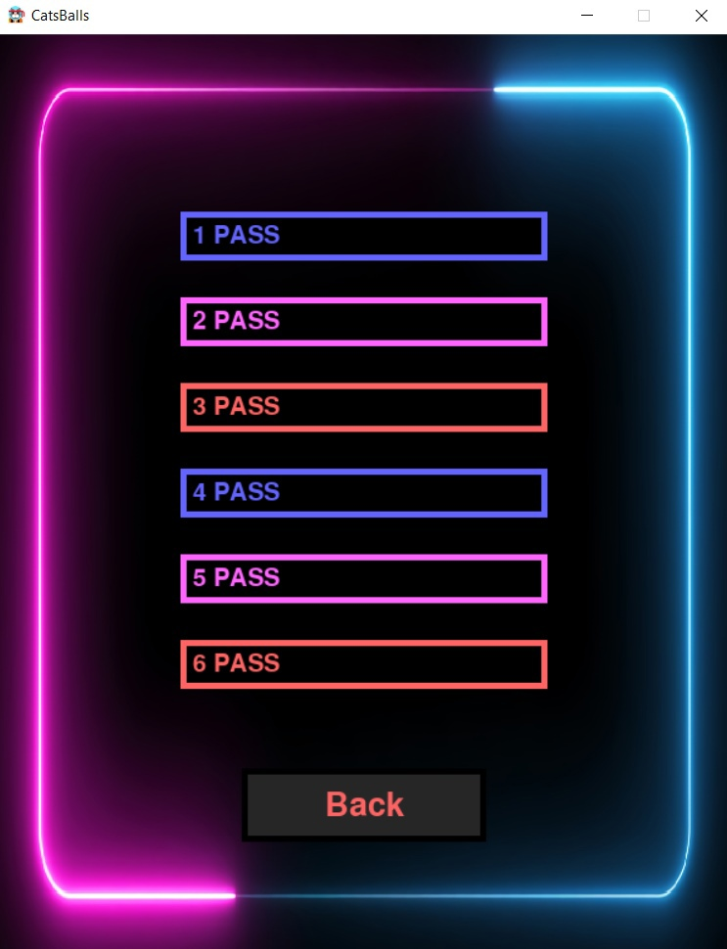
Разбираем на части
По завершении игры лучшие результаты фиксируются. Потом их можно посмотреть в рекордах.

Slide 8
Спасибо за внимание!

